Slide 1
9 Pamoka. APIBENDRINIMAS 5 Skyrius

Slide 2
Grupinis užsiėmimas
Minčių lietus - Medijų raštingumo/Faktų tikrinimo patarimai:
Prisiminkite ir pasidalinkite Medijų raštingumo/Faktų tikrinimo patarimais, kuriuos prisimenate iš šio kurso, arba tiesiog patarimais, jūsų manymu, naudingais siekiant didinti atsparumą dezinformacijai.

Slide 3
Vaizdo įrašas - “Patarimai kaip apsisaugoti nuo dezinformacijos”
Prisiminkite:
Atkreipkite ypatingą dėmesį į tuos patarimus, kuriuos praleidote per minčių lietaus veiklą.

Slide 4
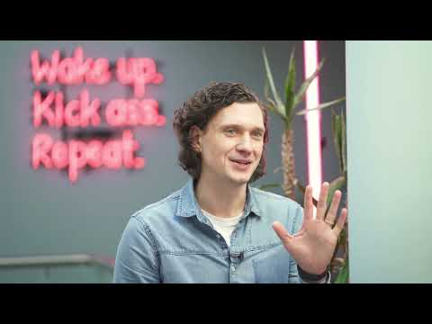
Notes:
Penki patarimai, kaip apsisaugoti nuo dezinformacijos LT https://youtu.be/fws7djWB5T8

Slide 5
Diskusija
Ar minčių lietaus veiklos metu praleidote kokius nors naudingus patarimus, apie kuriuos buvo kalbama vaizdo įraše? Pasidalinkite.

Slide 6
Diskusija
Kurie 3 iš visų patarimų, jūsų manymu, svarbiausi/geriausi, kuriais norėtumėte pasidalinti su šeimos nariais ir draugais, siekiant padidinti jų atsparumą dezinformacijai?

Slide 7
Grupinis Projektas
Išsirinkite vieną:
Sukurkite plakatą žmonėms, kurie patenka į jūsų medijų kraštovaizdžio kategoriją
Sukurkite socialinių tinkle įrašą, kuris moko apie medijų raštingumą
Sukurkite pamokos planą savo šeimos nariams ir draugams, kaip nesunkiai galėtumėte juos pamokyti svarbiausių medijų raštingumo idėjų
Parenkite kalbą suaugusiems apie tai, kaip reikia naudotis medijomis (ryšium su medijų raštingumu) ir ko reikėtų saugotis internete

Slide 8
PRIEŠ PASIDALINANT, PAGALVOK!
Atmink!
1. Įvardyk ir prisijaukink!
2. Prisiimk atsakomybę. Suprask, kad tu esi informacijos vartų sargas. Neplatink klaidingos informacijos!
3. Pripažink, kad galbūt ne viską žinai.
4. Jei turi laiko, patikrink! Stenkis daryti viską, ką gali, kad patikrintum informaciją.
5. Jei vis dar nesi tikras/a, nesidalyk.

Slide 9
Apibendrinimas

